Slide 1
Τα ηθη και τα εθιμα του δωδεκαημερου στην μακεδονια
Μια εργασία της Γκουτίδου Παναγιώτας μαθήτρια του τμήματος Α2 για το μάθημα των Θρησκευτικών

Slide 2
περιεχομενα
Λίγα λόγια για το Άγιο Δωδεκαήμερο
Τα Ρουγκατσάρια
Το έθιμο της Πατερίτσας
Το Χριστόξυλο
Το έθιμο της Καμήλας
Το σπόρδισμα των φύλλων

Slide 3
Λιγα λογια για το δωδεκαημερο
Ονομάζουμε «Δωδεκαήμερο» ή «Δωδεκάμερο» την περίοδο των δώδεκα ημερών, από την παραμονή των Χριστουγέννων έως τα Θεοφάνια(Φώτα). Το Δωδεκαήμερο είναι μια έντονη γιορταστική περίοδος που συνδέεται με πλήθος έθιμα, παραδόσεις και θρύλους του λαού μας. Στα πρώτα χριστιανικά χρόνια η γιορτή των Θεοφανίων κάλυπτε τα Χριστούγεννα και την Πρωτοχρονιά.

Slide 4
Τα ρουγκατσαρια
Το ίδιο βράδυ της παραμονής της Πρωτοχρονιάς, λίγο πριν από την αλλαγή του χρόνου, στα περισσότερα ορεινά χωριά της Κοζάνης και των Γρεβενών αναβιώνουν τα «Ρουγκατσάρια». Οι νέοι του χωριού, ντυμένοι με τις παραδοσιακές τους στολές, άλλοι μεταμφιεσμένοι φορώντας προβιές και κεφάλια ζώων, άλλοι με αυτοσχέδιες μάσκες αλλά με κεντρικό πρόσωπο την «μπούλα», που είναι άντρας μεταμφιεσμένος σε νύφη, και τον «ρογκατσιάρη», δηλαδή τον αράπη, περνούν από όλα τα σπίτια πίνοντας και χορεύοντας και ανταλλάσσοντας ευχές και πειράγματα με τους οικοδεσπότες. Στο τέλος, προς το μεσημέρι της πρωτοχρονιάς και αφού έχουν ευχηθεί σε όλα τα σπίτια, τα ρουγκατσάρια μαζεύονται στην κεντρική πλατεία και με συνοδεία από τοπικές μπάντες με χάλκινα νταούλια και ζουρνάδες στήνουν ένα τρικούβερτο γλέντι.

Slide 5
Το εθιμο της πατεριτσαΣ
Το πρώτο καρναβάλι της χρονιάς πραγματοποιείται στο Άργος Ορεστικό Καστοριάς και διαρκεί δύο ημέρες. Ανήμερα της Πρωτοχρονιάς το μεσημέρι γίνεται η παρέλαση του καρναβαλιού με κυρίαρχο στοιχείο την πολιτική και κοινωνική σάτιρα. Αυτό που κυριαρχεί στο τέλος δεν είναι άλλο από τη μουσική, όπου δεκάδες τοπικές ορχήστρες παίζουν τοπικούς και βαλκανικούς μουσικούς σκοπούς, με το γλέντι και το ξεφάντωμα να απλώνονται σε όλη την πόλη. Στα περισσότερα έθιμα του εορταστικού Δωδεκαημέρου οι ενεργοί συμμετέχοντες είναι μόνο άνδρες, και όπως επιτάσσει η παράδοση του εθίμου, σε κάποιες περιπτώσεις μεταμφιέζονται σε γυναίκες. Στο Άργος Ορεστικό την επόμενη μέρα από την παρέλαση της Πρωτοχρονιάς, στις 2 Ιανουαρίου, αναβιώνει το έθιμο της «Πατερίτσας», όπου όλες οι γυναίκες της πόλης ανεξαρτήτως ηλικίας μεταμφιέζονται και παρελαύνουν στους κεντρικούς δρόμους της πόλης. Η παράδοση λέει ότι οι γυναίκες, που ήταν προφανώς καταπιεσμένες στις παλαιότερες εποχές, την ημέρα της πατερίτσας με καλυμμένο το πρόσωπο ξεφάντωναν χωρίς ενδοιασμούς, και για καλό και για κακό κρατούσαν μια μαγκούρα, «πατερίτσα», για να γλυτώνουν από τα πειράγματα των ανδρών που τις παρακολουθούσαν δίχως προφανώς να τις αναγνωρίζουν.

Slide 6
Το χριστοξυλο
Στα χωριά της βόρειας Ελλάδας, από τις παραμονές των εορτών ο νοικοκύρης ψάχνει στα χωράφια και διαλέγει το πιο όμορφο, το πιο γερό, το πιο χοντρό ξύλο από πεύκο ή ελιά και το πάει σπίτι του. Αυτό ονομάζεται Χριστόξυλο και είναι το ξύλο που θα καίει για όλο το δωδεκαήμερο των εορτών, από τα Χριστούγεννα μέχρι και τα Φώτα, στο τζάκι του σπιτιού. Η στάχτη των ξύλων αυτών προφύλασσε το σπίτι και τα χωράφια από κάθε κακό. Πριν ο νοικοκύρης φέρει το Χριστόξυλο, κάθε νοικοκυρά φροντίζει να έχει καθαρίσει το σπίτι και με ιδιαίτερη προσοχή το τζάκι , ώστε να μη μείνει ούτε ίχνος από την παλιά στάχτη. Καθαρίζουν ακόμη και την καπνοδόχο, για να μη βρίσκουν πατήματα να κατέβουν οι καλικάντζαροι, τα κακά δαιμόνια, όπως λένε στα παραδοσιακά χριστουγεννιάτικα παραμύθια. Το βράδυ της παραμονής των Χριστουγέννων , όταν όλη η οικογένεια θα είναι μαζεμένη γύρω από το τζάκι , ο νοικοκύρης του σπιτιού ανάβει την καινούρια φωτιά και μπαίνει στην εστία το Χριστόξυλο. Σύμφωνα με τις παραδόσεις του λαού, καθώς καίγεται το Χριστόξυλο, ζεσταίνεται ο Χριστός στη φάτνη Του. Σε κάθε σπιτικό, οι νοικοκυραίοι προσπαθούν το Χριστόξυλο να καίει μέχρι τα Φώτα.

Slide 7
Το εθιμο τηΣ καμηλαΣ
Κάθε χρόνο, την παραμονή της Πρωτοχρονιάς τα μέλη του πολιτιστικού συλλόγου ‘Καβακλή’ των Κουφαλίων Θεσσαλονίκης ξεχύνονται στους δρόμους της πόλης. Δεν λένε όμως τα κάλαντα, αλλά μεταμφιέζονται σε καμήλες και φωνάζουν δυνατά διάφορα συνθήματα. Σκοπός τους είναι να παραπλανήσουν τους στρατιώτες του Ηρώδη που ψάχνουν να βρουν το νεογέννητο Ιησού, ώστε να μην μπορέσουν να τον σκοτώσουν.

Slide 8
Το σπορδισμα των φυλλων
Στη Θάσο, έως σήμερα, οι οικογένειες κρατούν ένα πολύ παλιό έθιμο είναι το σπόρδισμα των φύλλων και γίνεται ως εξής: Κάθονται όλοι γύρω από το αναμμένο τζάκι, τραβούν την ανθρακιά προς τα έξω και ρίχνουν γύρω στ' αναμμένα κάρβουνα, φύλλα ελιάς, βάζοντας στο νου τους από μια ευχή, χωρίς όμως να την πουν στους άλλους. Όποιου το φύλλο γυρίσει περισσότερο, εκείνου θα πραγματοποιηθεί και η ευχή του.

Slide 9
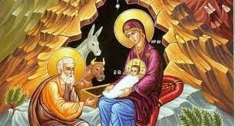
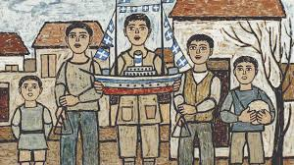
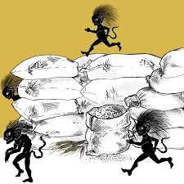
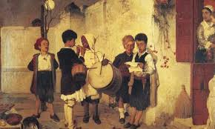
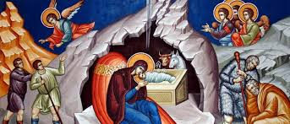
εικονεΣ

Slide 10
βιβλιογραφια
https://www.tanea.gr/2019/12/28/greece/ta-ethima-tou-eortastikou-dodekaimerou-sti-makedonia/
http://micro-kosmos.uoa.gr/gr/magazine/ergasies_foititon/ettap/2011-12/xristougenna/makedonia.htm

